Slide 1


PICSEL
Picsel.mn.sncf.fr

Slide 2
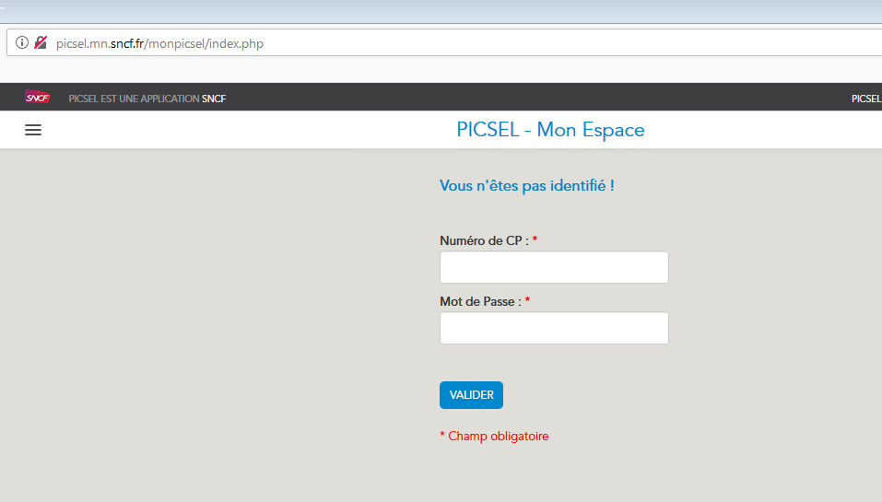
Pour ce connecter mettre son numéro de CP et le code session .

Slide 3
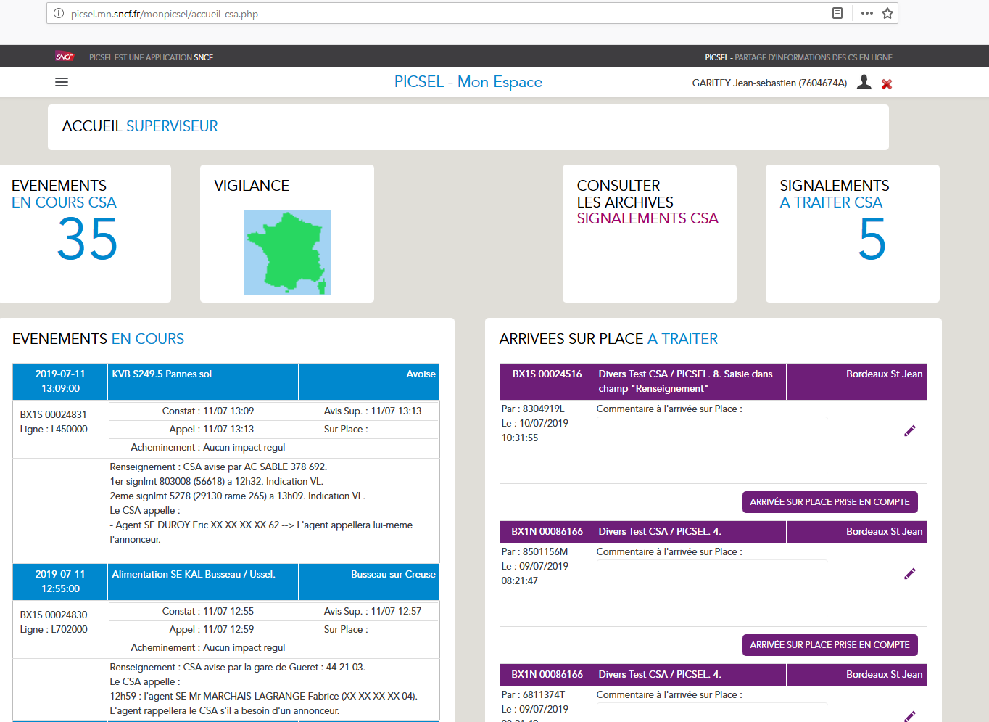
Une fois connecté, vous verrez l'écran d'accueil superviseur.
Nombres de données à traiter par le superviseur
A gauche de cet écran s'affiche les évènements en cours (élément saisi dans le MDS )
A droite les données saisies par le mainteneur que nous devons inscrire dans le MDS (Arrivée sur place et élément de clôture de l'incident.

Slide 4
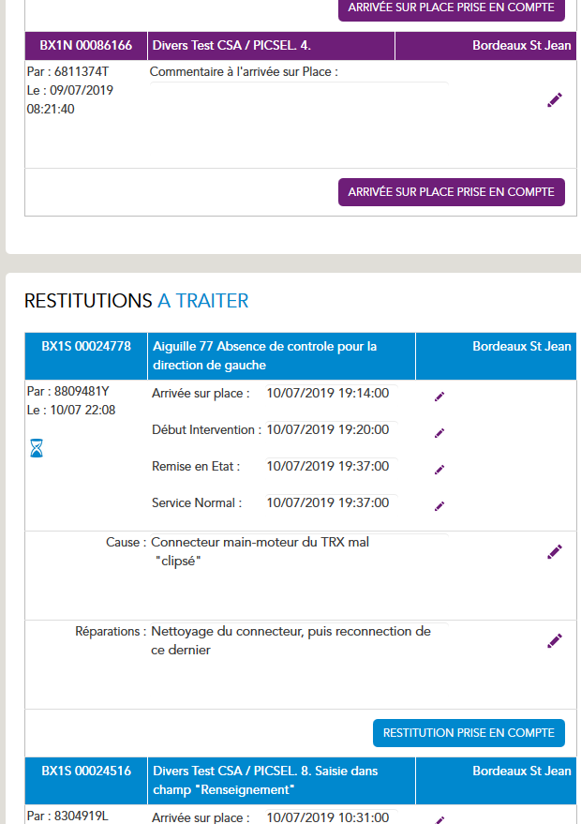
Les stylets permettent de copier les données à inscrire dans le MDS .
Il faut par contre sur le MDS faire un coller classique

Slide 5
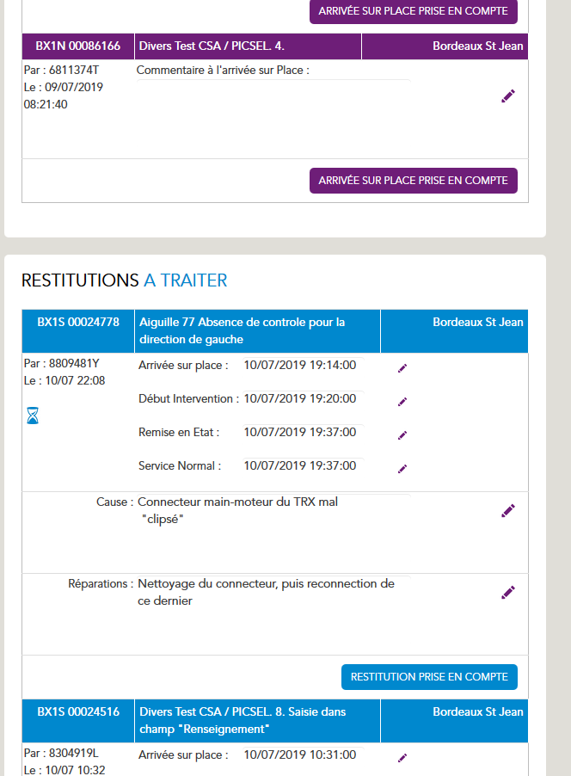


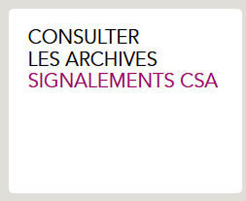
Une fois les données saisies dans le MDS il faut cliquer sur les cases :
Dès que l'acquitement est fait, les fiches disparaissent de l'écran ,mais reste consultables par le biais de :

